Slide 1
사천 동원 베네 스 트 스카이 포 레
TVC conti 30s

Slide 2
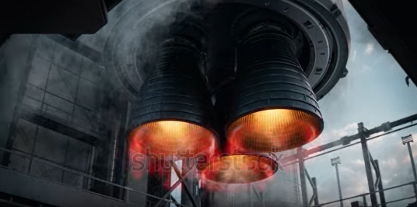
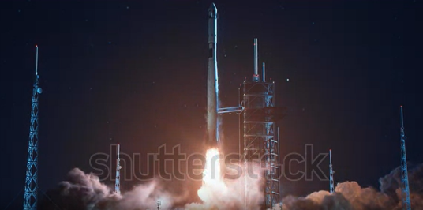




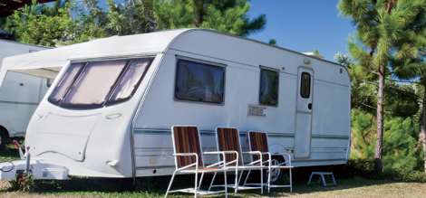

새로움을 향한 갈망이 우주시대를 열었다면
그럼 집에 대한 새로운 생각은?
살아보고 결정할 순 없을까?
1100세대 랜드마크 대단지에서 누리는
초특급 프리미엄 커뮤니티 시설
이제 살아보고 결정하세요
집에 대한 합리적인 선택
우주항공특별시 사천에서 시작합니다
사천 동원베네스트 스카이포레
1차 535세대 특별공급
문의전화1588-0666
자막: ※ 본 영상은 소비자의 이해를 돕기 위한 것으로 실제와 차이가 있습니다
집에 대한 새로운 생각은?
살아보고 결정할 순 없을까?

